Slide 1

Alertas de Alteração de Volumetria com Arima
Danilo Lira de Lima

Slide 2
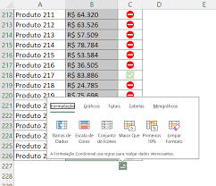
1. Introdução
Hoje no mercado temos em produção ferramentas de analise de variação de volume baseadas regras pré estabelecidas. Será que com um toque de Ciência de dados conseguimos melhorar um pouco essa analise?
Principalmente em situações onde temos que analisar recorrentemente variações de centenas e milhares de categorias.

Slide 3


2. Coleta de Dados
Para nosso estudo usamos duas bases de grandes empresas base de vendas semanais do WallMart e uma com a base de volume financeiro do balanço de ativos divulgado pelo Itaú Unibanco.

Slide 4
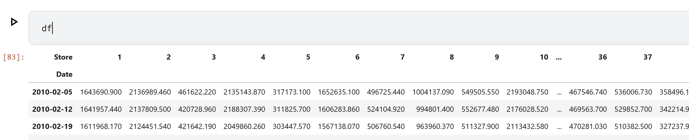
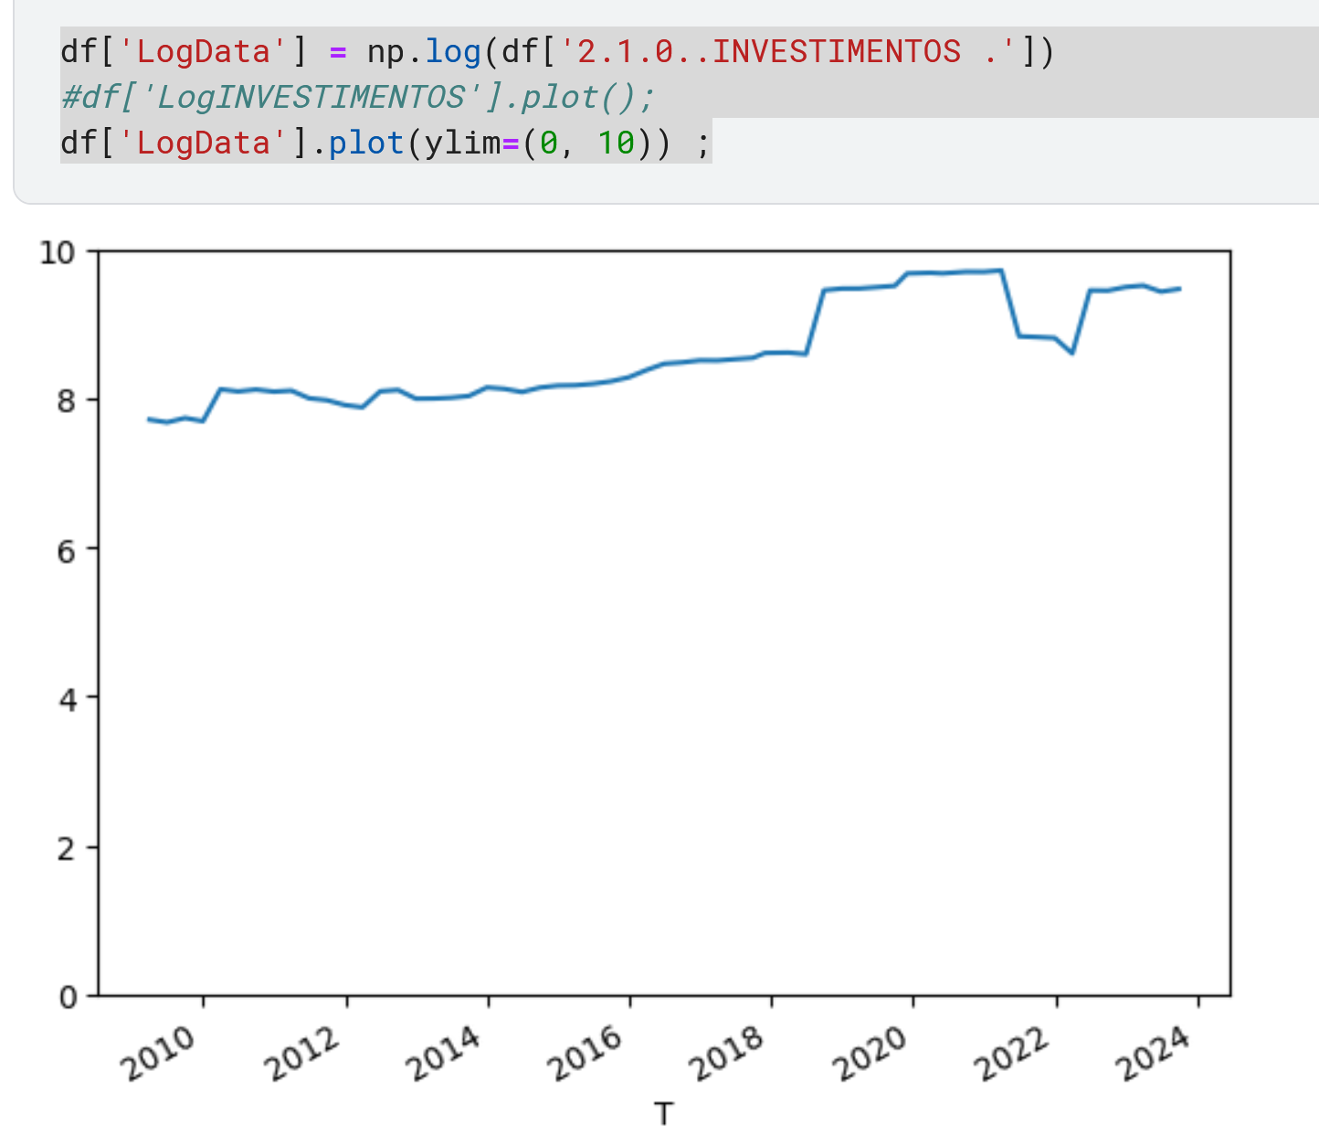
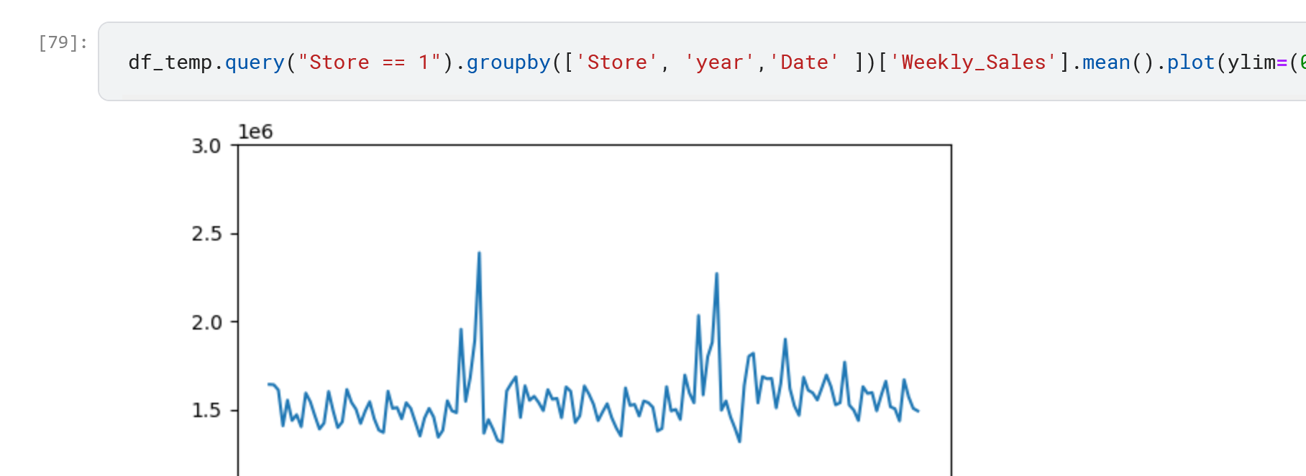
3. Análise e Exploração dos Dados
O objetivo é saber se para múltiplas lojas como no caso do dataframe do Wallmart, ou múltiplas categorias financeiras do Ítau, podemos criar alertas de alteração de volume usando um modelo preditivo?

Slide 5
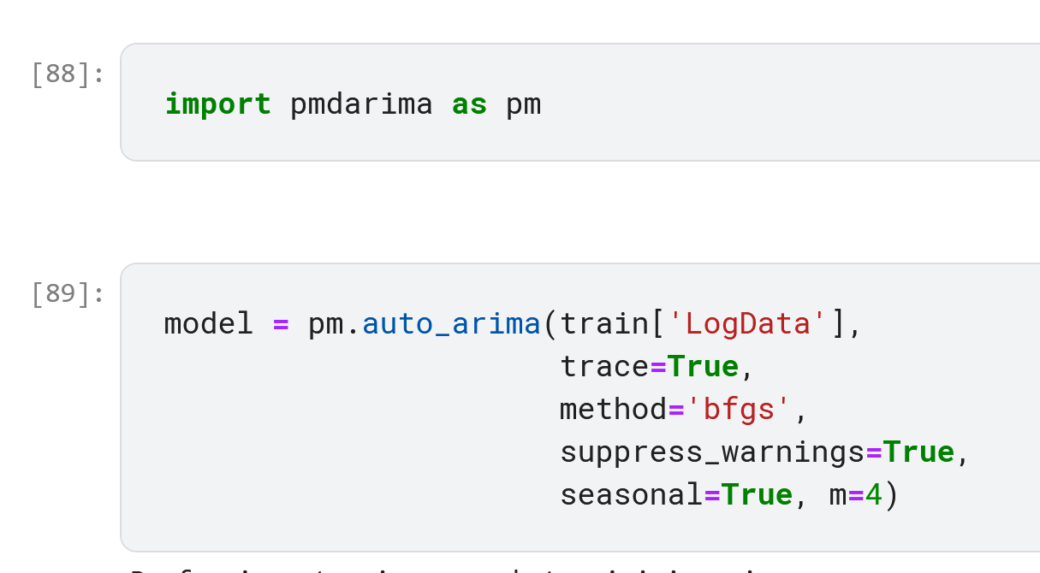
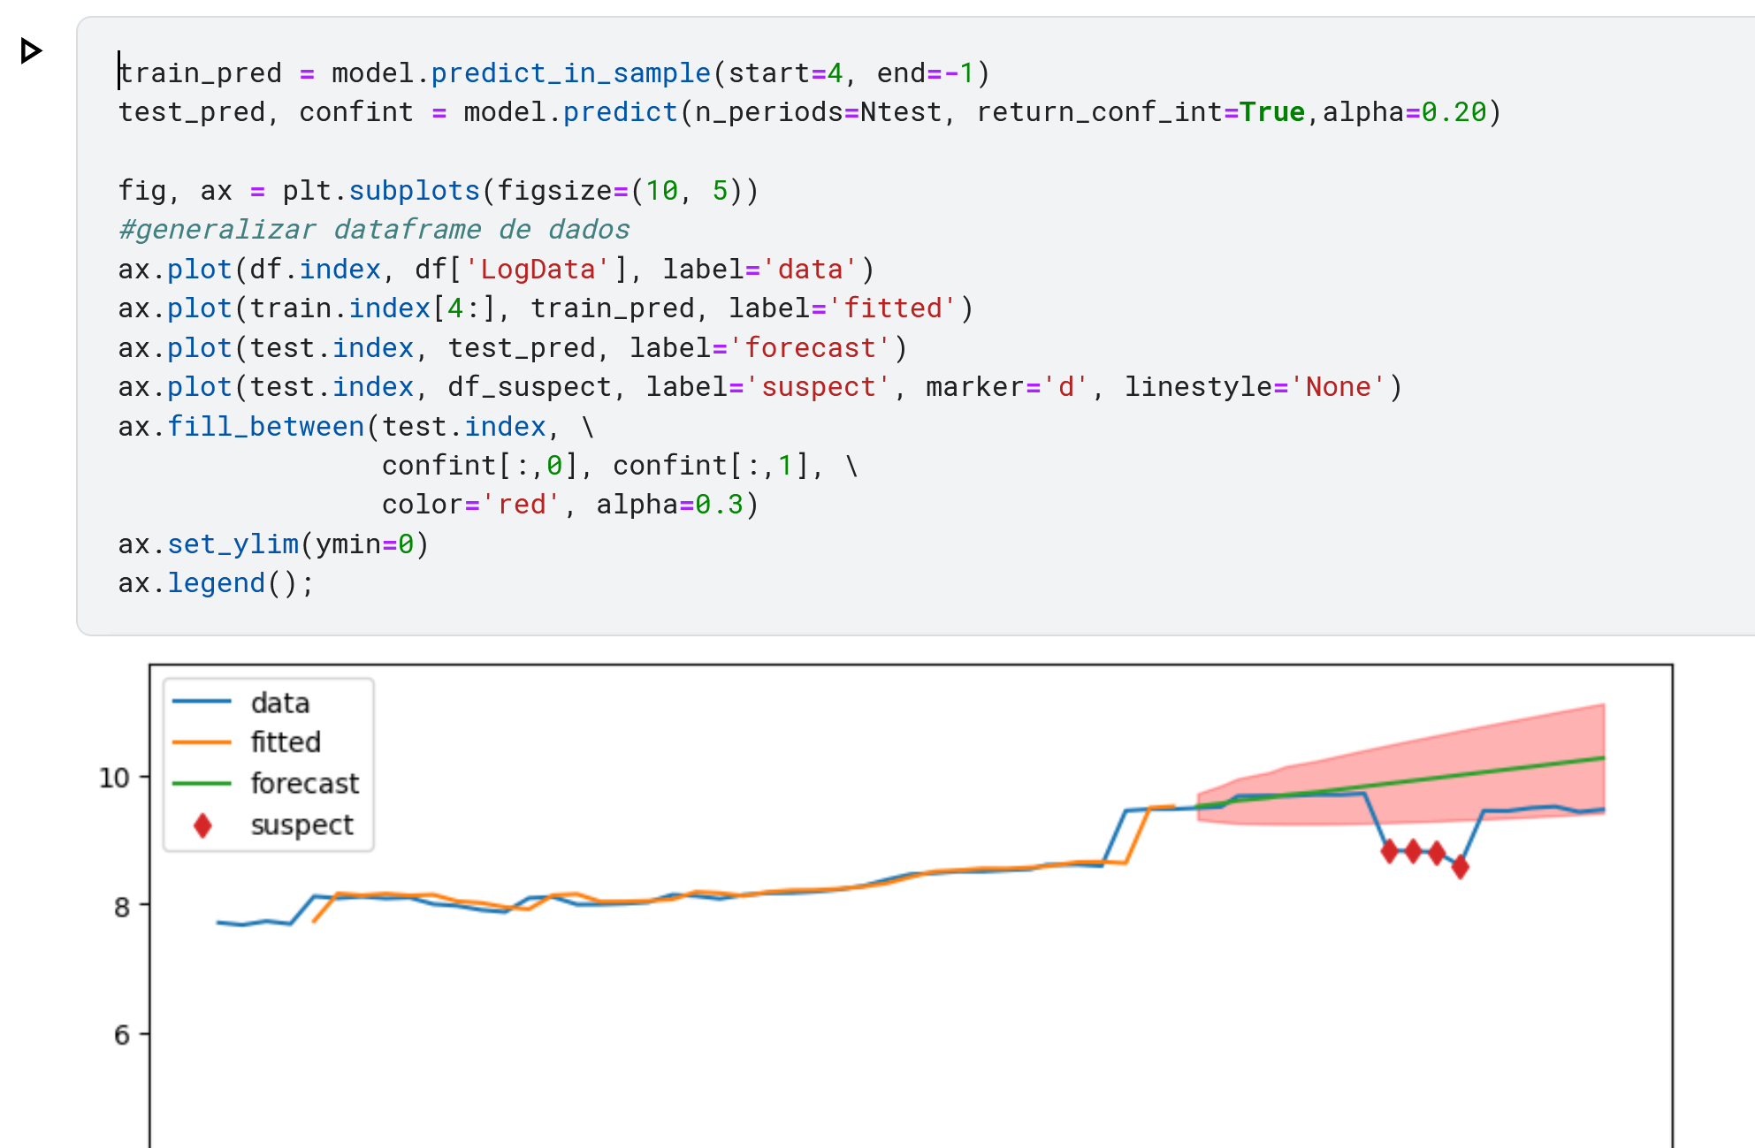
4. Criação de Modelos Preditivos
Primeiro construímos o Modelo de predição ARIMA para uma série e replicamos a lógica para as demais séries automatizando o processo e geração de resultado evidenciando dados suspeitos.

Slide 6
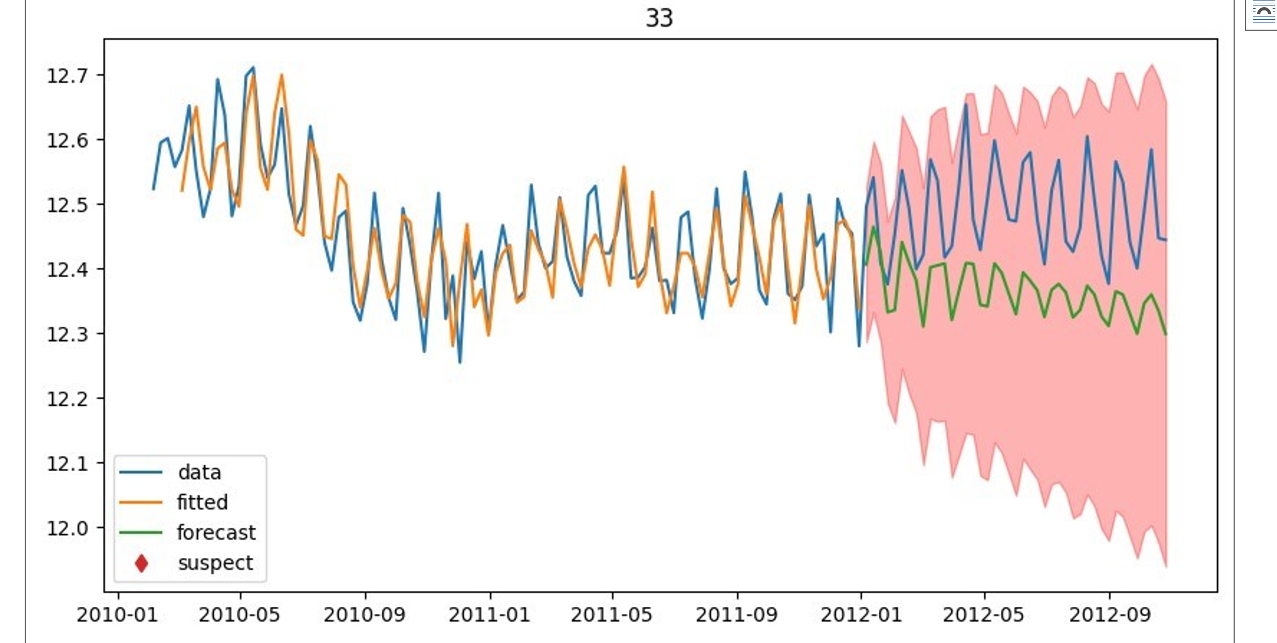
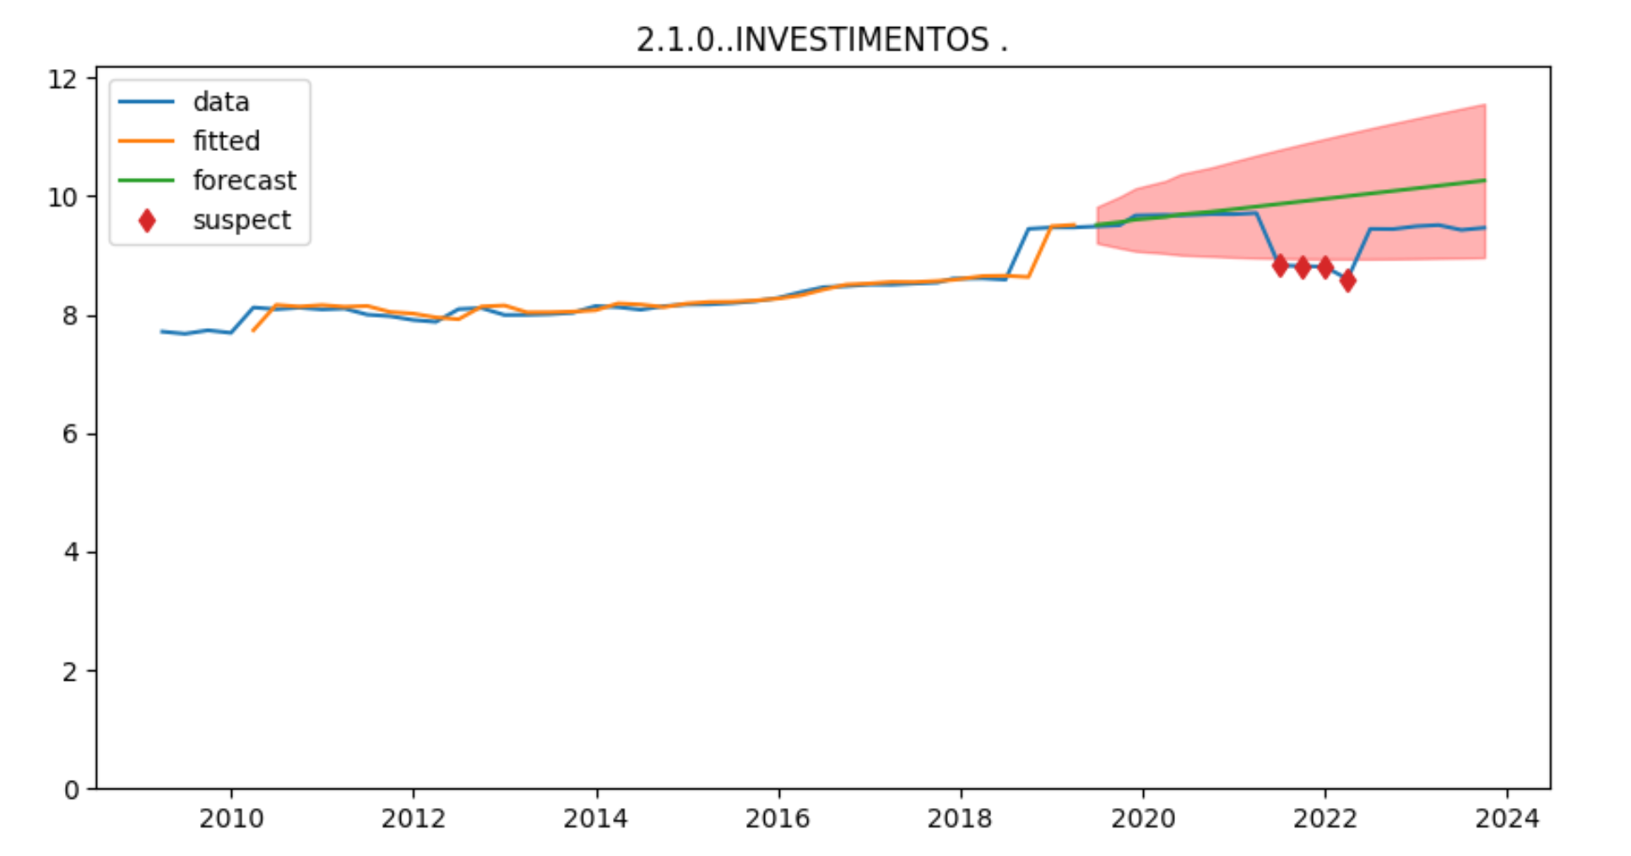
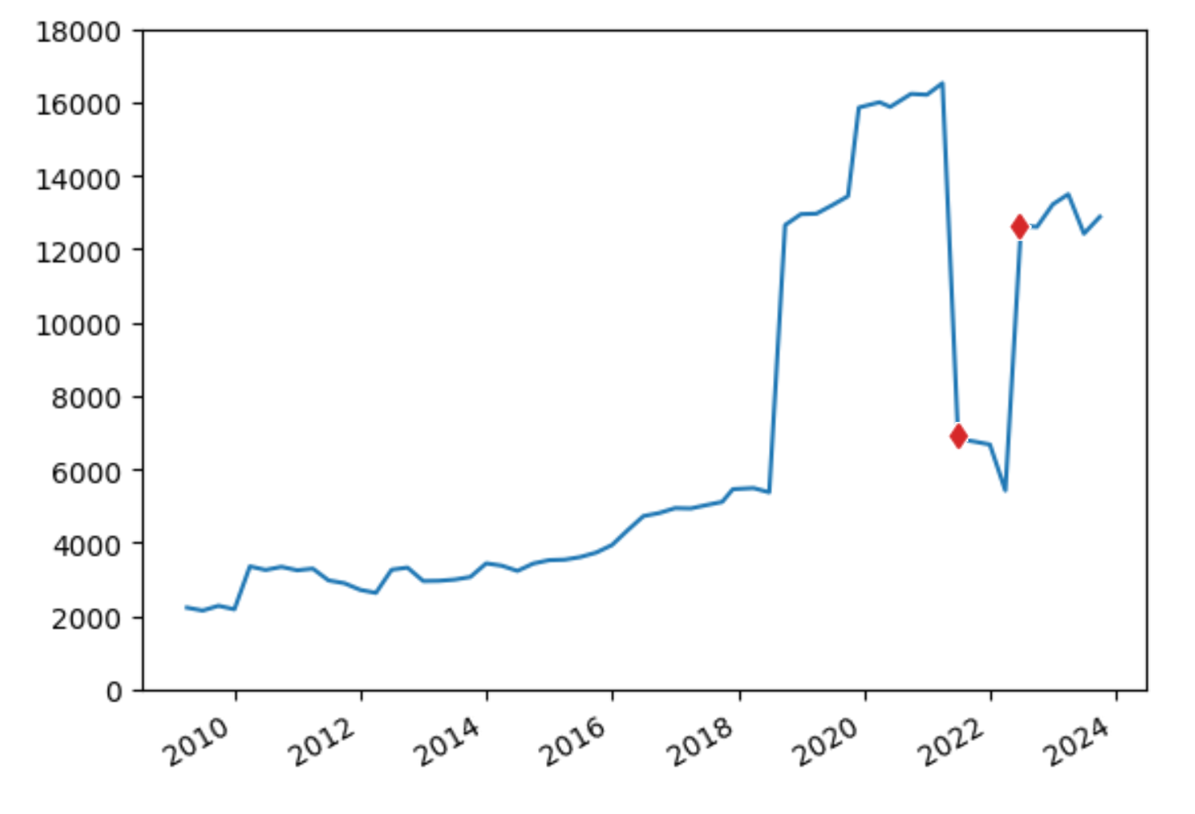
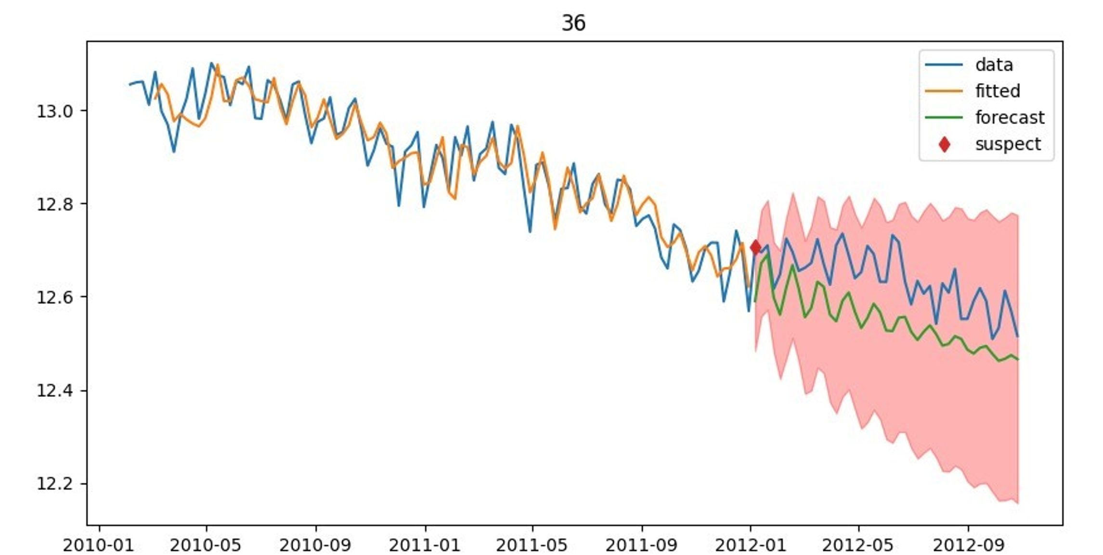
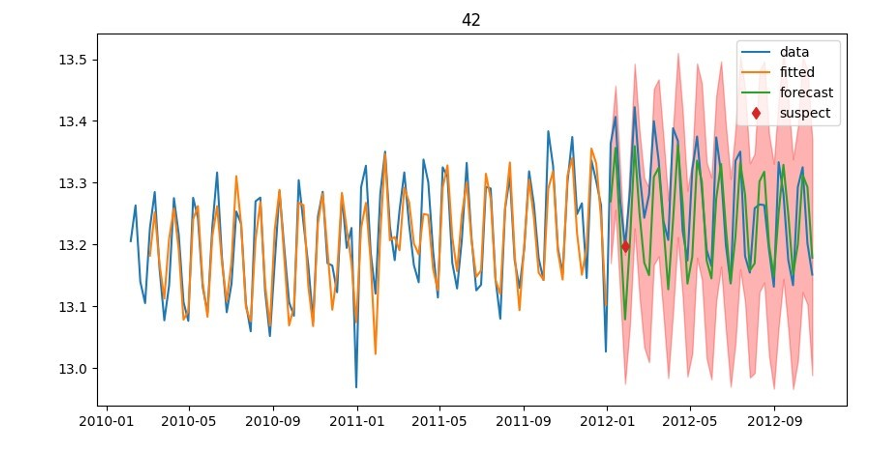
5. Apresentação dos Resultados
O modelo Arima apresentou um resultado satisfatório, embora na maioria dos casos fez uma predição ‘flat’ ou plana, que embora útil para identificar dados suspeitos pode melhorar com séria mais longas, ou com granularidade diária ou ainda granularidade horária.
No caso ao lado da série de Investimento em especifico observamos que temos um resultado mais satisfatório que um modelo de alerta baseado em alterações percentuais, pois o modelo captura dados suspeitos no contexto, levando em consideração a tendencia dos dados, como na figura acima, em escala logarítmica, ao invés de comparar com um valor fixo, como por exemplo variação de 50% ou 25% nos últimos 18 períodos, demonstrado na figura seguinte.
Outra bom resultado e que demonstramos a capacidade de escalar esse modelo para conjusntos de séries de forma satisfatória.

Slide 7
Obrigado
.

